Slide 1
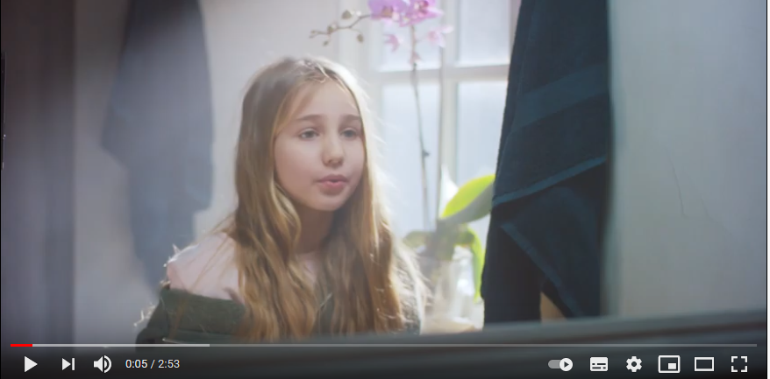
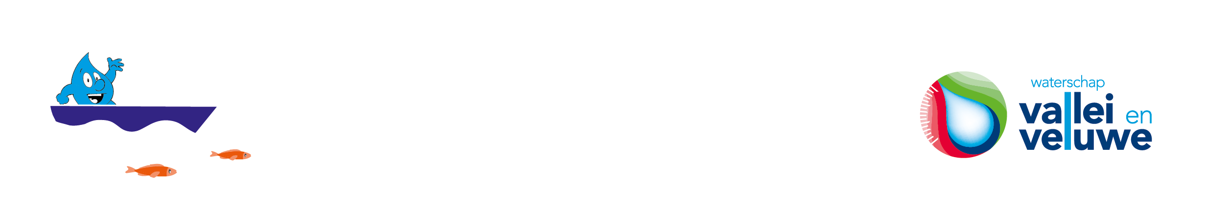
Film ‘Wat doet een waterschap?’

Slide 2

Waar ging dit filmpje over?
De waterschappen
Waar ging dit filmpje over?
Wat heb je gehoord of gezien?
Wat zou de vader van het meisje voor werk kunnen doen?

Slide 3
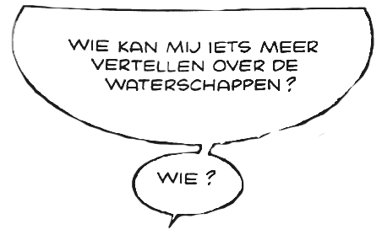
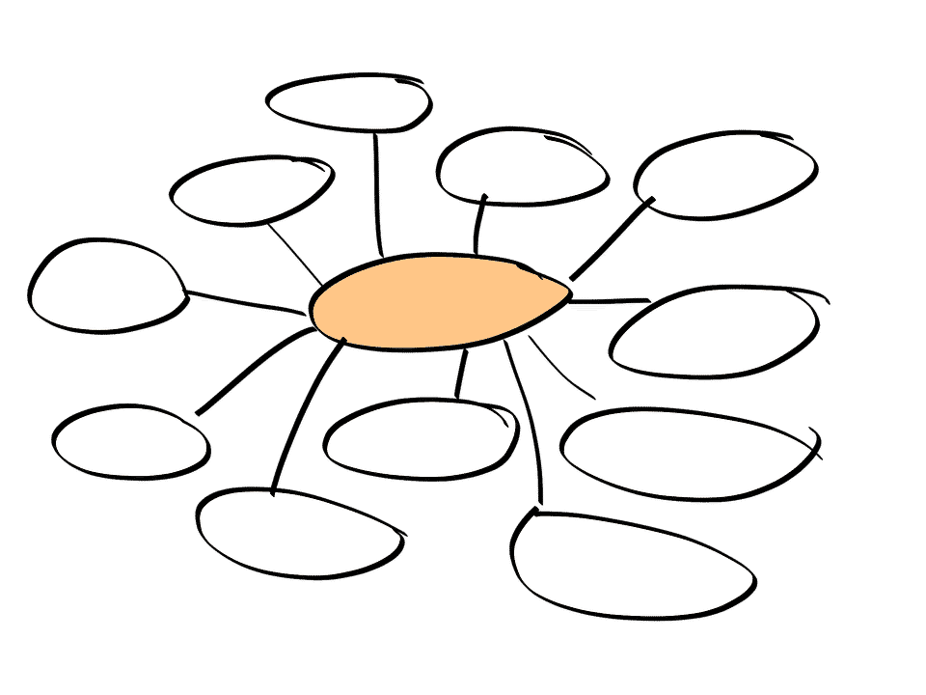
waterschappen
waterschappen
Notes:
Het filmpje heeft al een beetje laten zien wat een waterschap zoal doet. Wat weten jullie nog meer over een waterschap? Waar denk je aan bij het woord waterschap? Denk bijvoorbeeld aan het zorgen voor:
- schoon water in zoals sloten, beken of meren (water wordt gezuiverd in de rioolwaterzuiveringsinstallaties (rwzi)
- genoeg water (niet te veel maar ook niet te weinig water). Hierbij maakt het waterschap gebruik van gemalen, stuwen en sluizen. Een gemaal zorgt bij een hoge waterstand dat het water wordt afgevoerd naar een ander gebied. Een stuw is een afdamming tussen 2 wateren. Als de waterstand boven een bepaalde hoogte komt loopt de stuw over of openen de deuren. Een sluis is gemaakt om er voor te zorgen dat je het water tegenhoudt en dat je de waterstanden kan regelen.
- veilige duinen en dijken die ons land tegen overstromingen beschermen.
Let op! Waterschappen zorgen niet voor het drinkwater. Dat doen drinkwaterbedrijven.

Slide 4
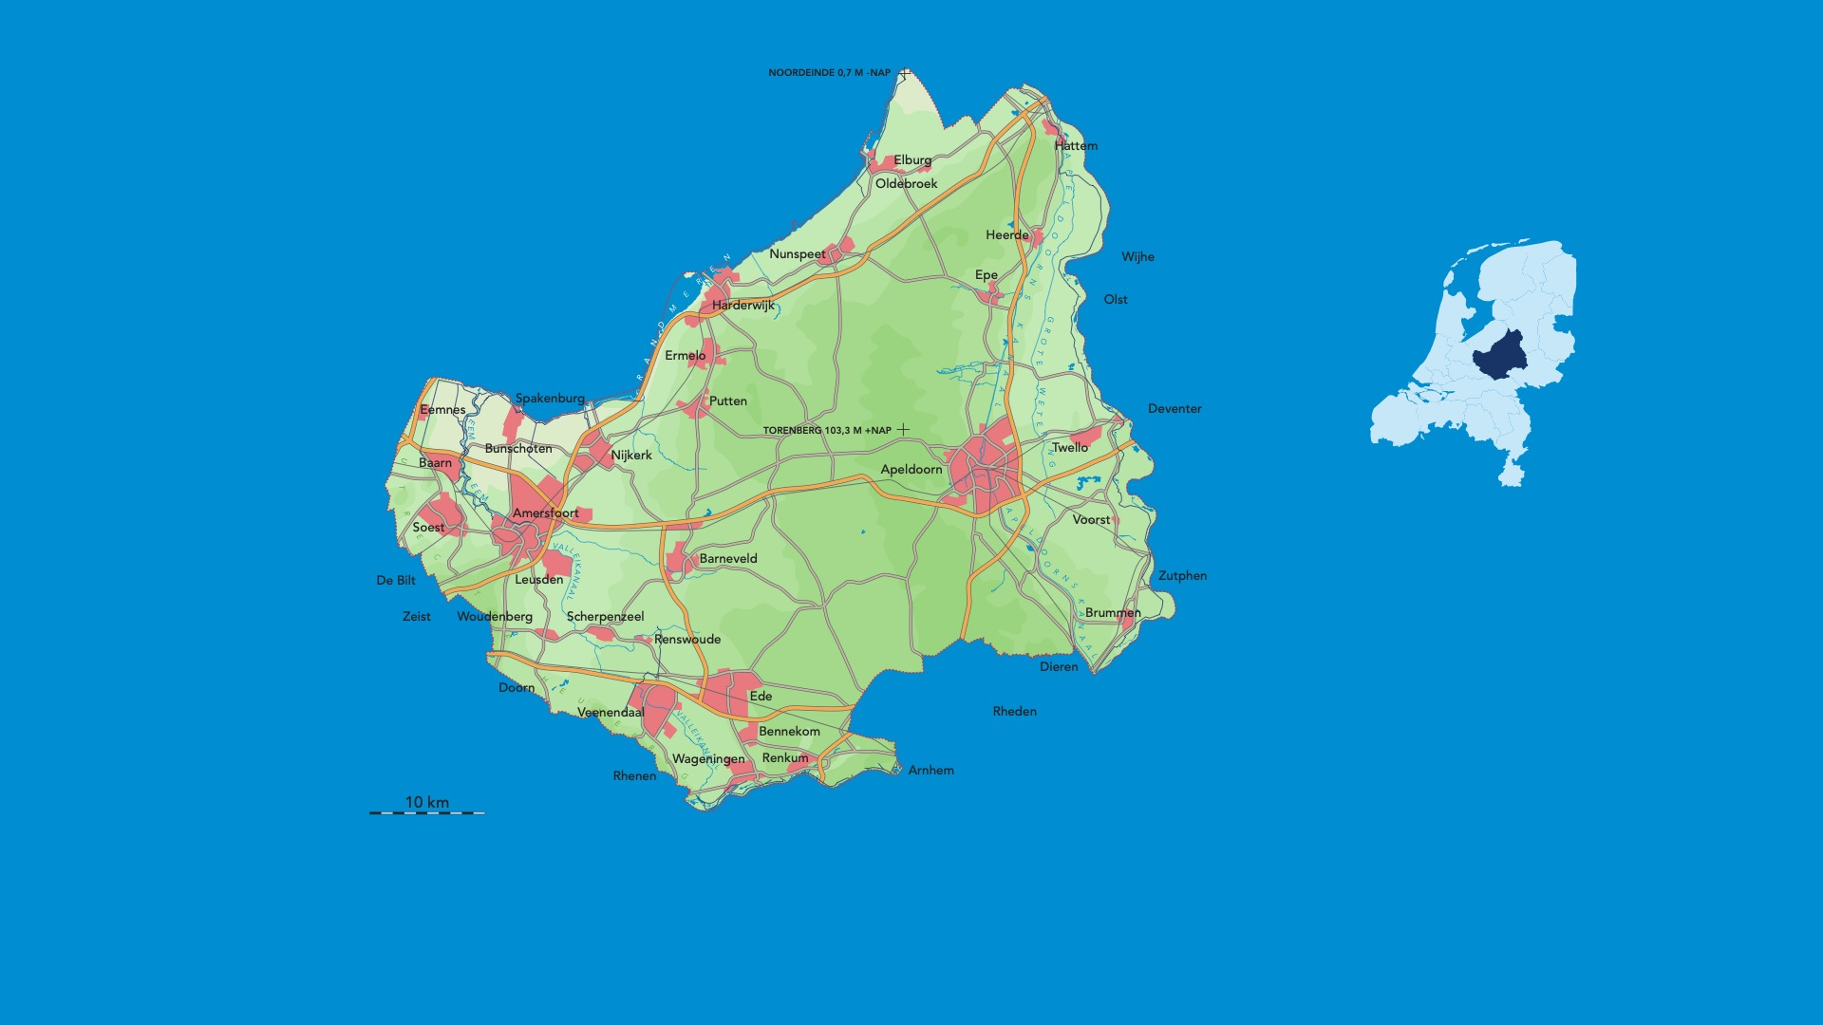
Kaart van werkgebied Waterschap Vallei en Veluwe
Notes:
Amersfoort valt onder het waterschap Vallei en Veluwe. Op deze kaart kun je zien welk gebied bij dit waterschap hoort.

Slide 5
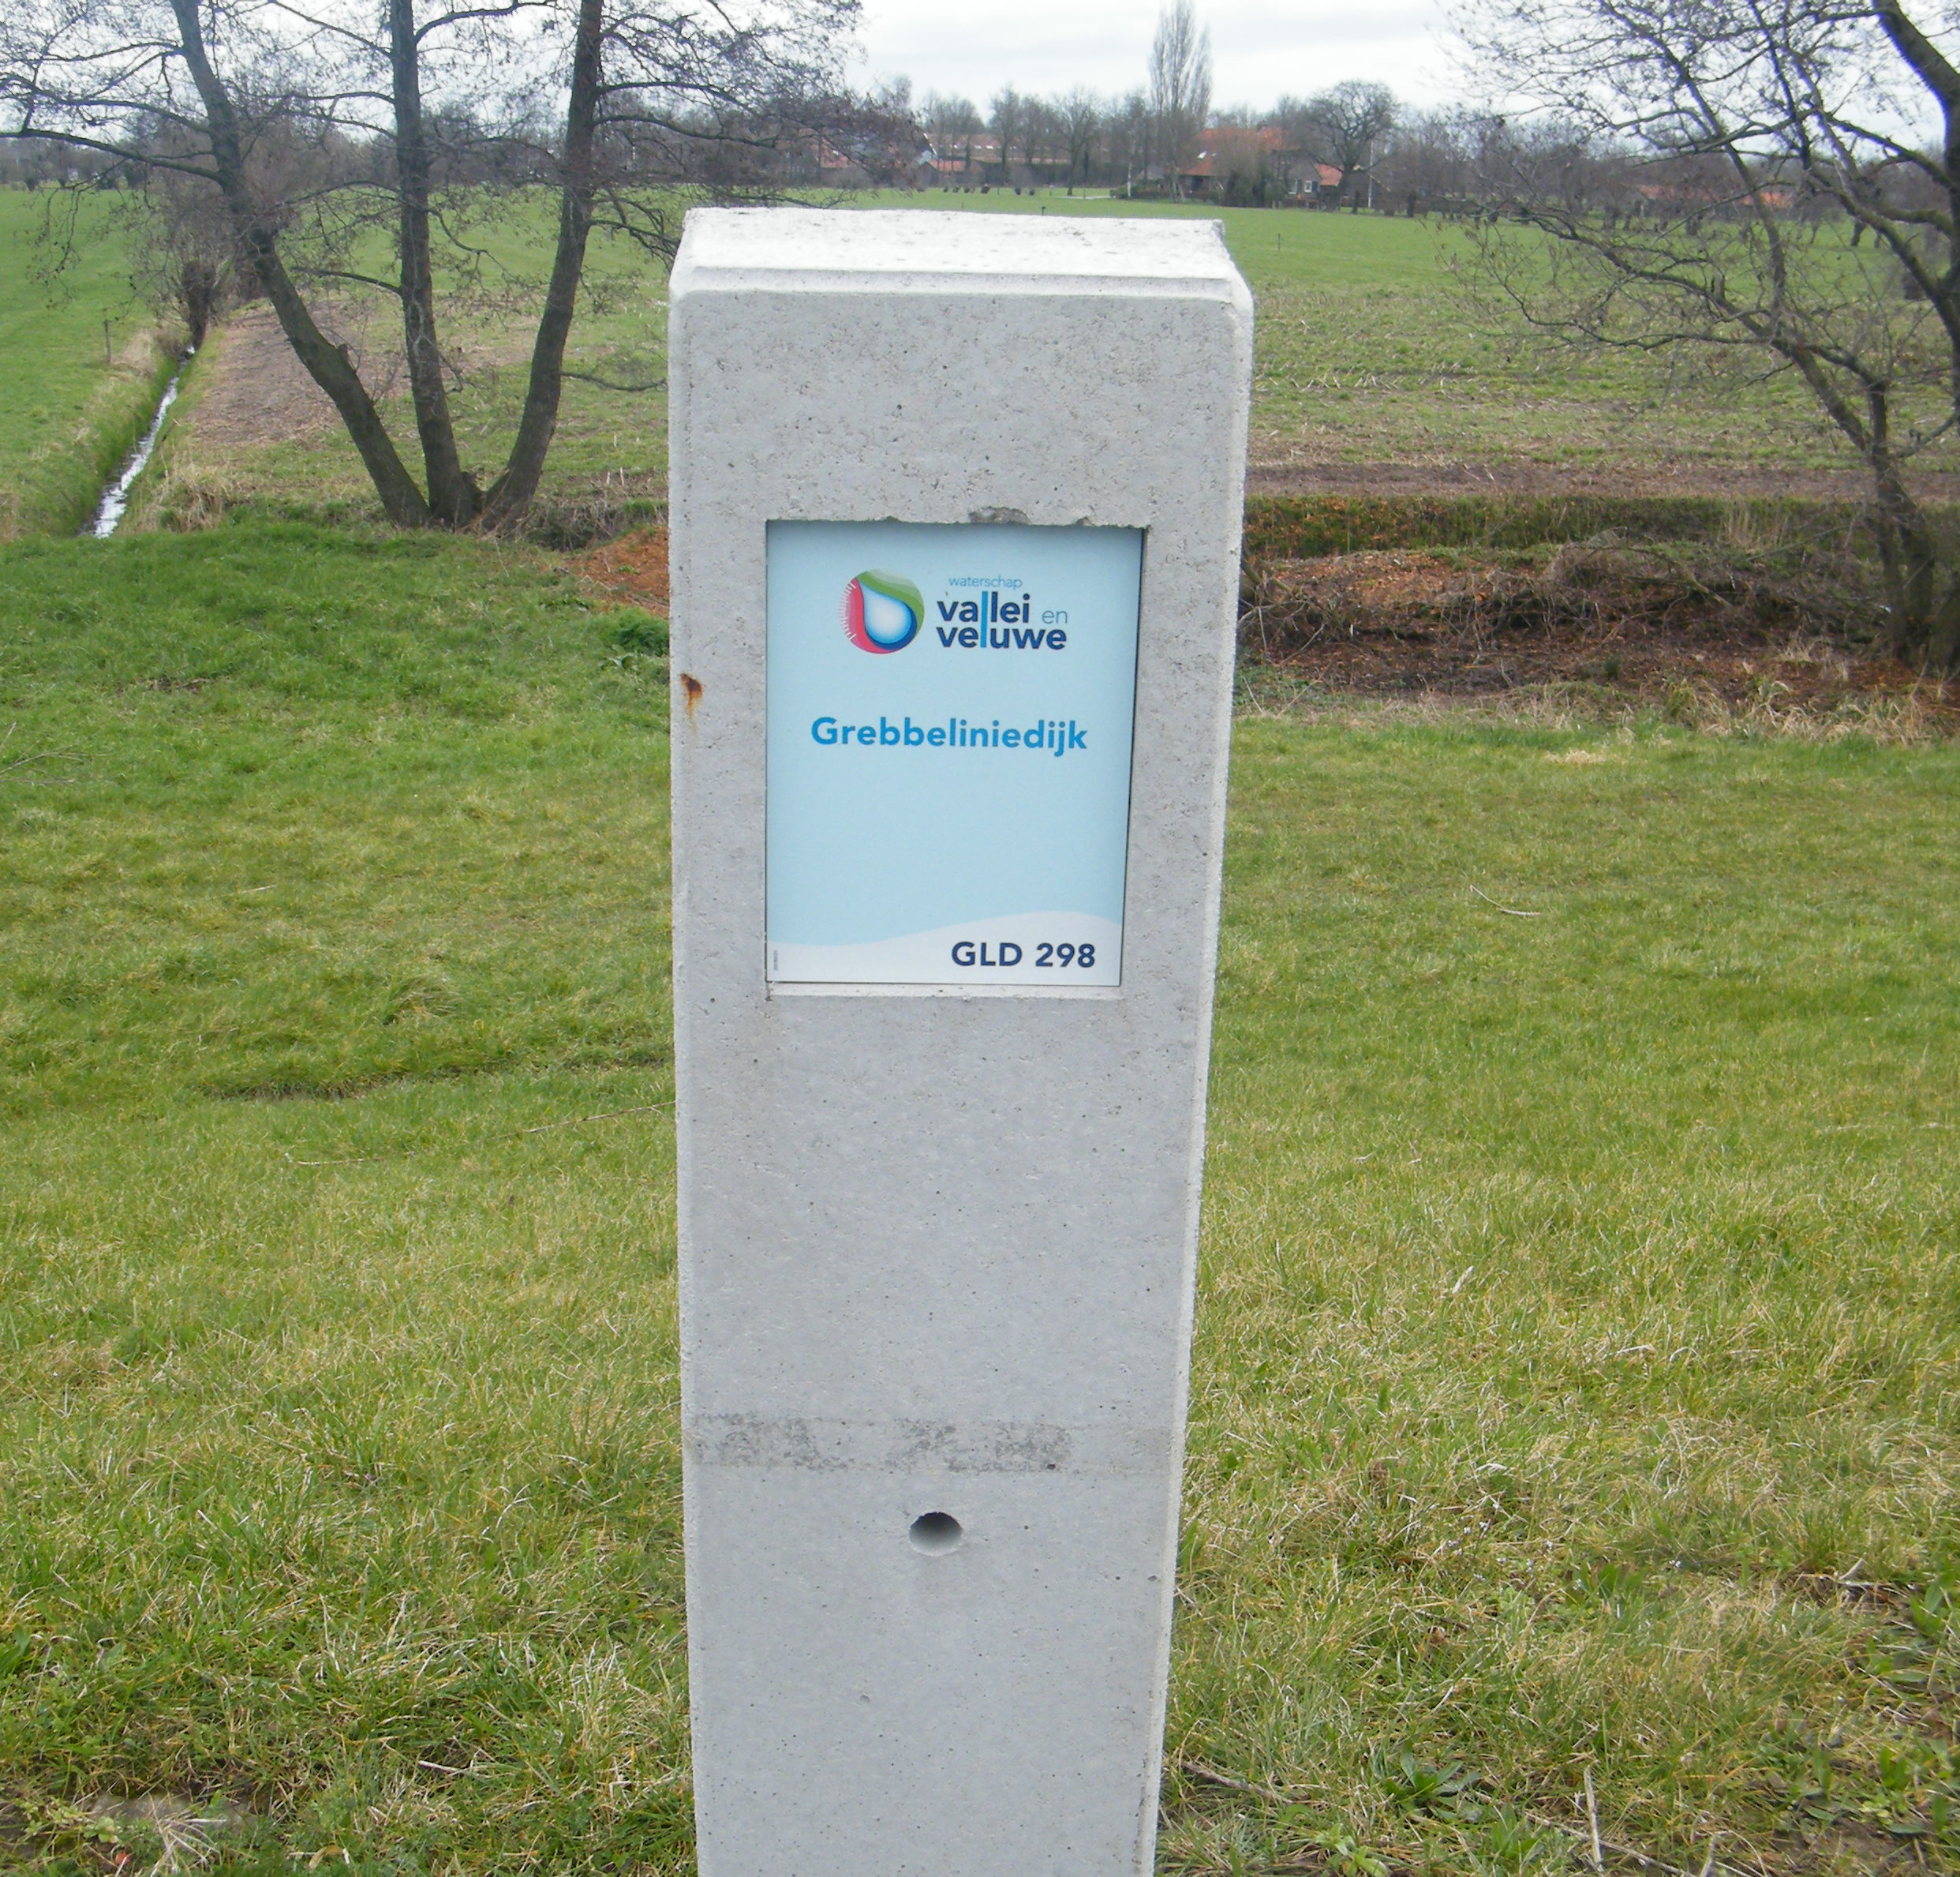
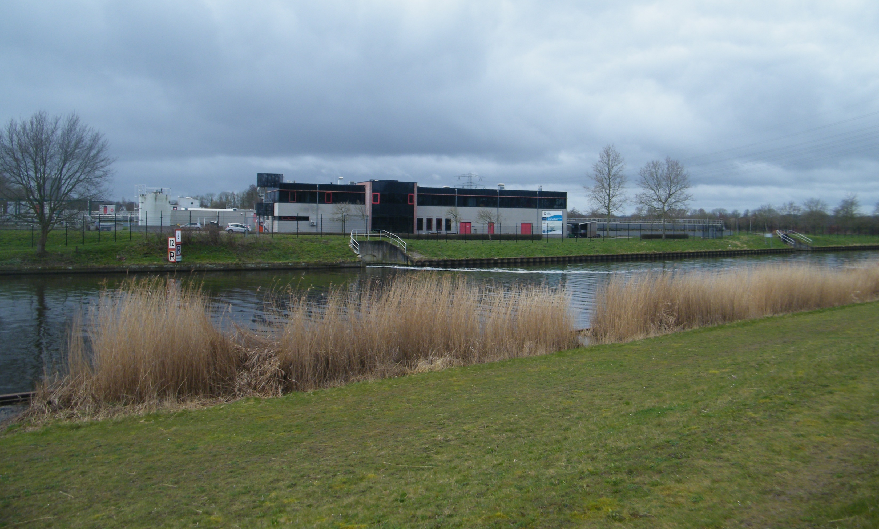
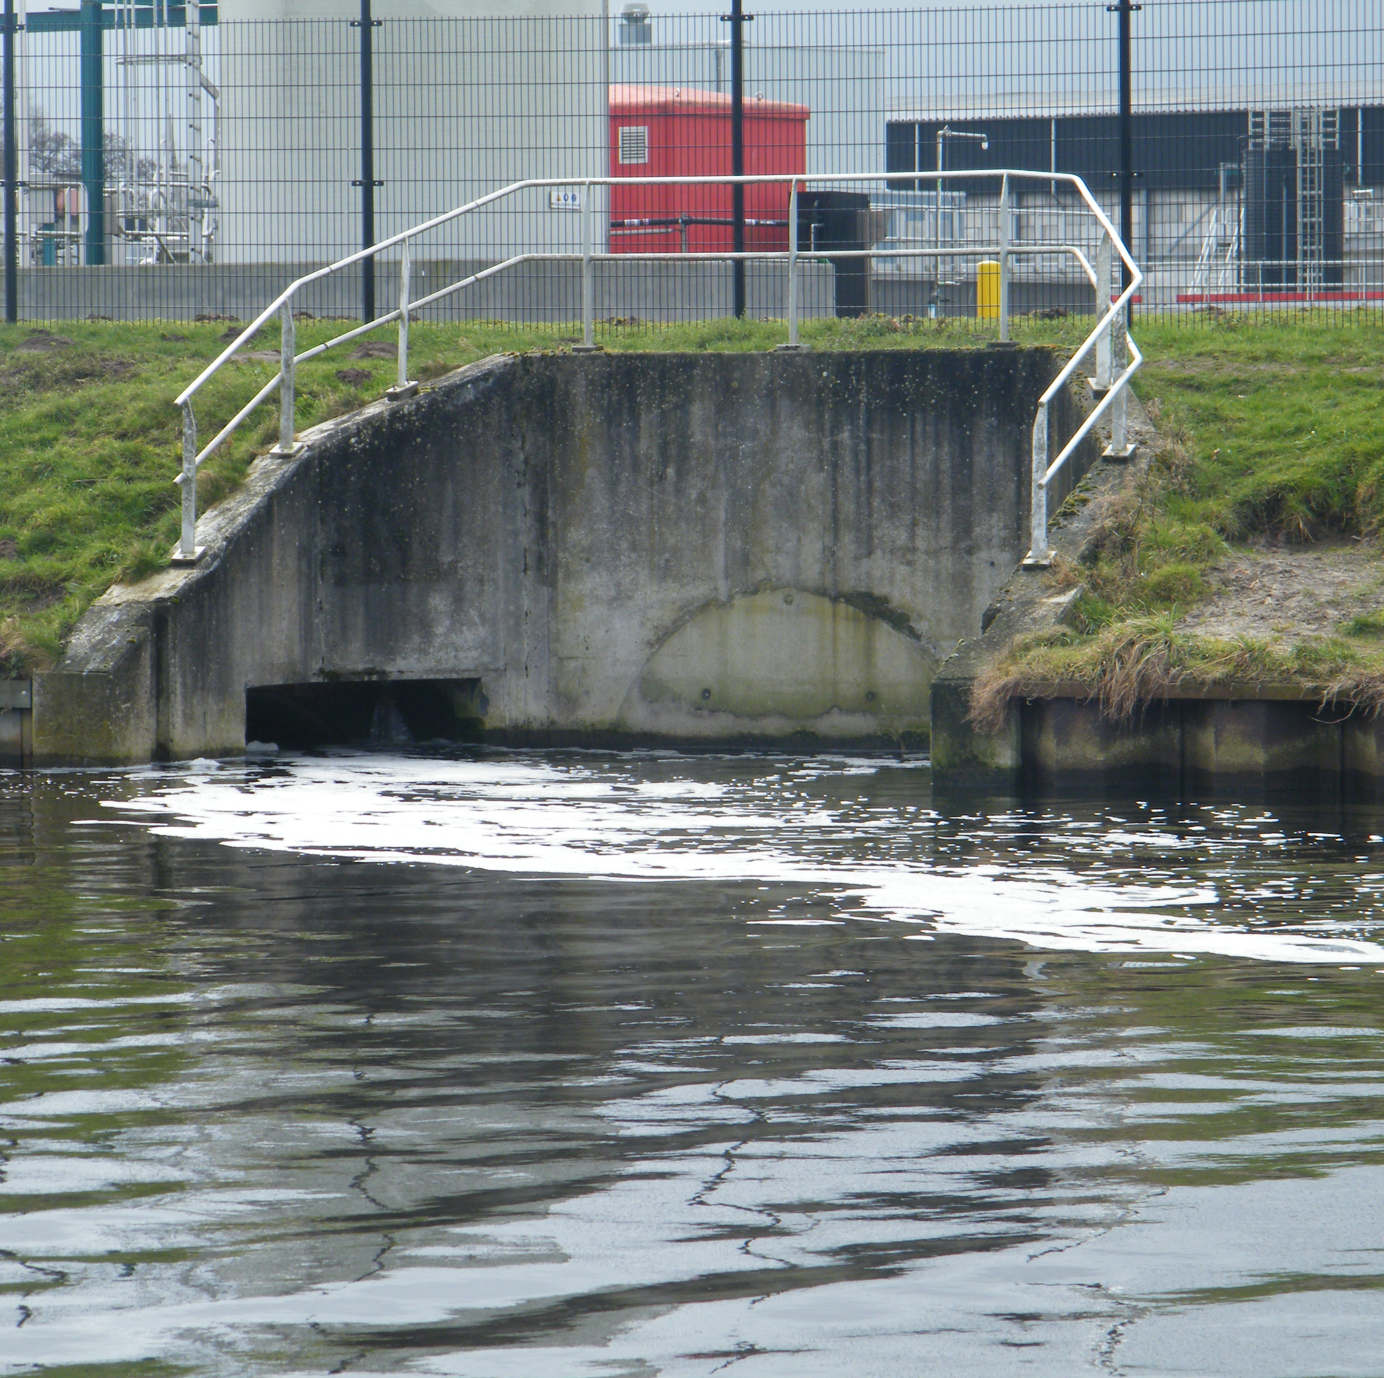
Wat hebben deze foto’s met het waterschap te maken?
Wat hebben deze foto’s met
het waterschap te maken?
Notes:
Op de linkerfoto zie je een bordje van het waterschap op de Grebbeliniedijk. Het waterschap zorgt ervoor dat de dijken goed en stevig blijven. (Valt dus onder de taak: veilige dijken)
Op de rechterfoto zie je de rioolwaterzuiveringsinstallatie in Amersfoort. Op de foto eronder stroomt het gezuiverde water de rivier de Eem in. (Valt dus onder de taak: schoon water)

Slide 6
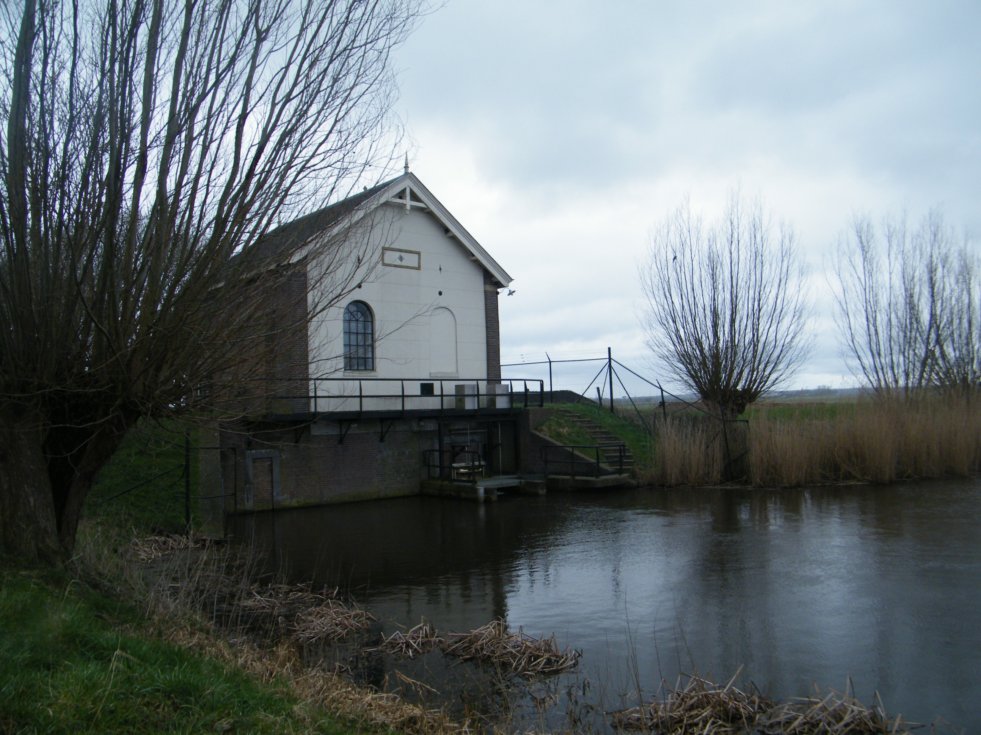
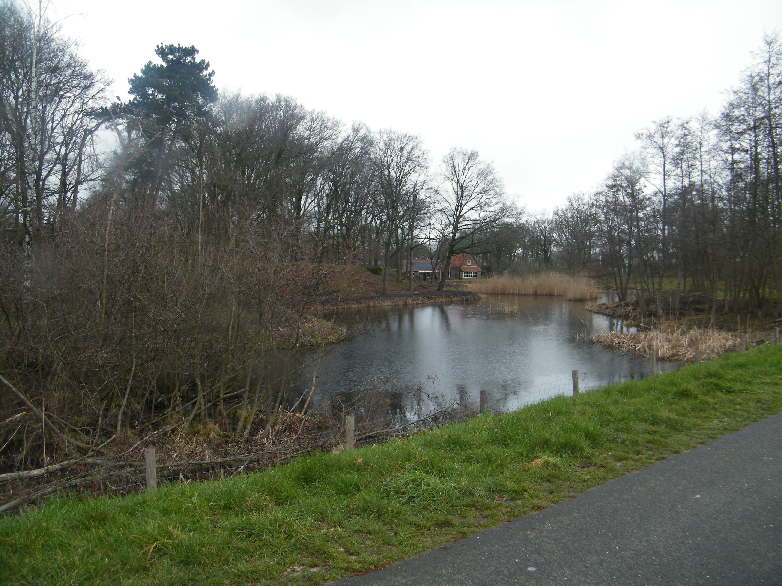
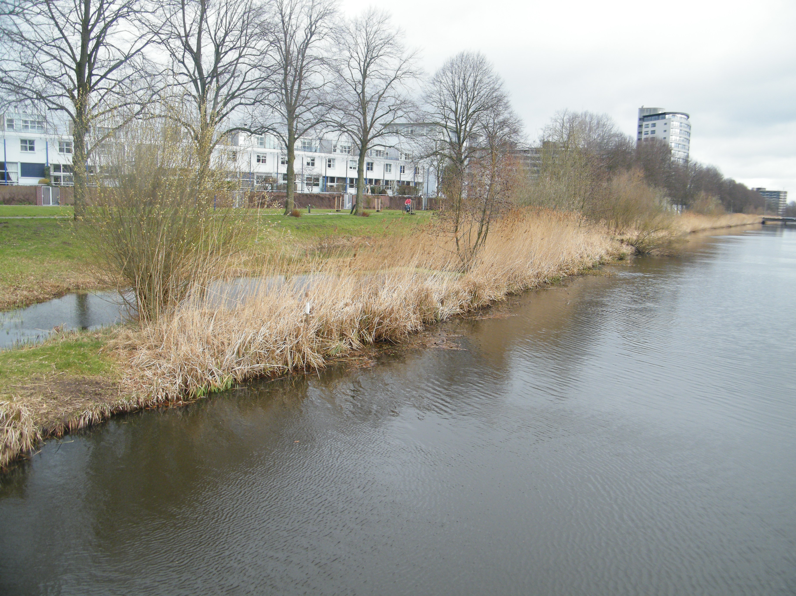
Wat hebben deze foto met waterschap te maken
Wat hebben deze foto’s met
het waterschap te maken?
Notes:
Op de linkerfoto zie je gemaal Zeldert (gebouwd in 1896). Met dit gemaal houdt waterschap Vallei en Veluwe een gebied van ruim 10.000 hectare droog, waaronder de polder Zeldert en de wijk Nieuwland. Het gemaal pompt water uit de Wijde Wetering in de rivier de Eem.
Op de middelste zie je waterbergingsgebied dat door het waterschap is aangelegd.
Op de rechter foto zie je het valleikaal. Het Waterschap heeft hier natuurlijke oevers gemaakt.

Slide 7

Wat gaan jullie doen?
Wat gaan jullie doen?
Je maakt in tweetallen opdrachten
over de werkzaamheden van het waterschap.

Slide 8
Wat leer je hierdoor?
Je kunt uitleggen welke taken en activiteiten een waterschap uitvoert.
Je kunt uitleggen waarom deze taken en activiteiten noodzakelijk zijn.

Slide 9
Aan de slag!
Ga naar www.droppiewater.nl/
droppiewaterindeklas/
Klik op de button ‘groep 7-8’
Bij de button ‘Kies een thema’
klik je op het thema
‘Wat is een waterschap?’
Notes:
Laat leerlingen de opdrachten (in tweetallen) maken.
Bespreek de opdrachten eventueel klassikaal na.
De creatieve verwerkingsopdracht kun je leerlingen eventueel ook in een groepje laten uitvoeren.

